Slide 1
Терминал Охранника - Учет посещаемости
Подготовил: Дадаханов Дамир ИСИТ 2Б

Slide 2
Введение
А) Представление:
В наше время, где безопасность и эффективность играют ключевую роль, управление посещаемостью становится насущной необходимостью. "Терминал Охранника" - это средство, которое упростит задачи нашей охраны, обеспечивая точный учет времени, контроль парковки и удобный доступ к данным.
Б) Описание целей и задач разработки приложения:
Цель проекта - создание надежного инструмента для учета посещаемости и контроля парковки. Задачи включают в себя разработку интуитивного интерфейса, реализацию системы учета времени и парковочных мест, а также обеспечение стабильной работы приложения.
В) Обзор текущей ситуации и необходимость использования такого приложения:
-Текущая ситуация: Отсутствие системы учета, неудобство и потеря времени при ручном ведении журналов.
-Необходимость приложения: Автоматизация учета, повышение эффективности охраны, точность и надежность данных.

Slide 3
Обзор функциональности приложения.

Slide 4
А) Основные возможности и преимущества терминала охранника
Учет времени: Вход и выход для гостей и сотрудников.
Парковка: Учет использования парковочных мест для сотрудников и гостей.
Лимит часов: Контроль времени пребывания гостей.

Slide 5
Б) Описание различных модулей и их функциональности
Модуль ввода данных: Простой и понятный интерфейс для быстрого внесения информации.
Модуль парковки: Эффективное использование парковочных мест.
Модуль учета времени: Отметка входа и выхода.
Модуль парковки: Эффективное использование парковочных мест.

Slide 6
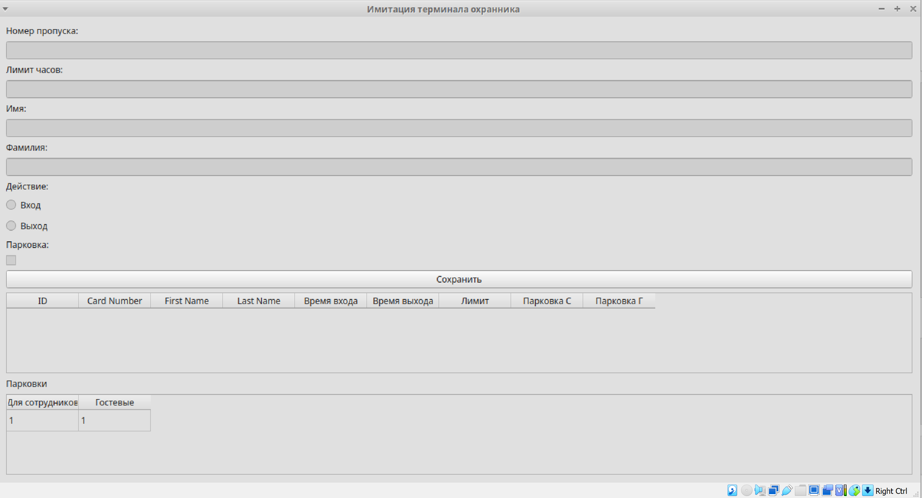
В) Демонстрация интерфейса и основных элементов приложения

Slide 7
Архитектура и технические решения:
А) Обзор архитектуры приложения:
Многоуровневая архитектура: Разделение интерфейса, логики и хранения данных.
Использование PyQt6 и SQLite: Графический интерфейс и хранение данных.
Б) Описание используемых технологий и инструментов:
PyQt6: Создание графического интерфейса.
SQLite: Хранение данных.
Python: Язык программирования для разработки.

Slide 8
Результаты тестирования и обратная связь.
А) Описание проведенных тестов и их результаты.

Slide 9
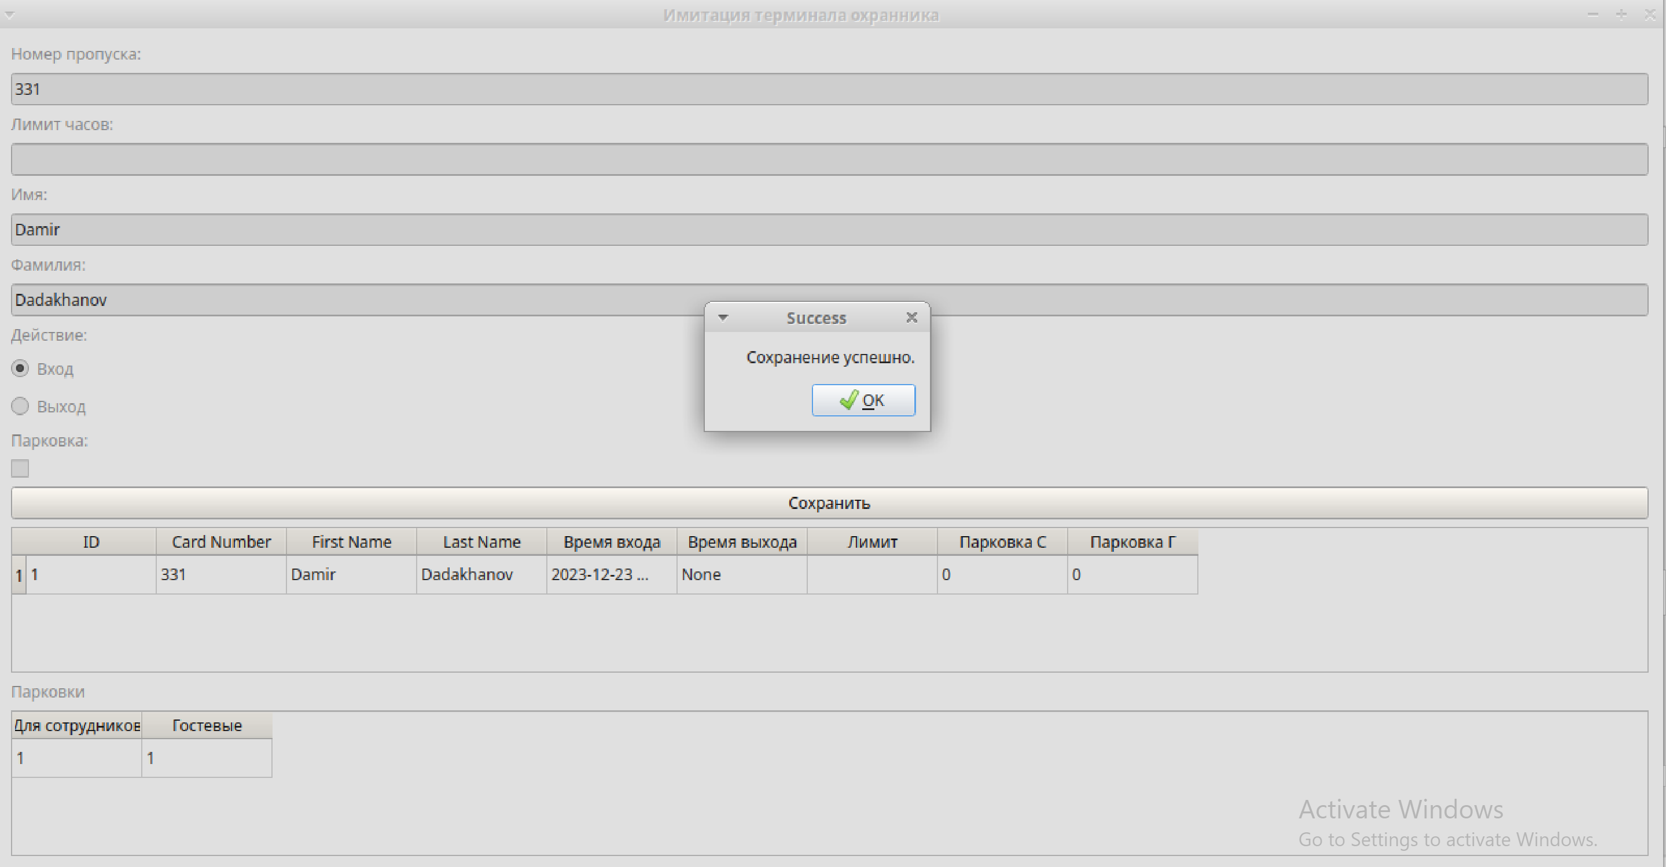
1.Тест кейс: Ввод корректных данных при посещении сотрудника.
Шаги:
1.Открыть приложение "Терминал Охранника".
2.Ввести корректные данные для посещения: номер пропуска, имя, фамилию.
3.Выбрать действие "Вход".
4.Нажать кнопку "Сохранить".
Ожидаемый результат:
-Данные успешно сохранены в базу данных.
-Таблица посещений обновлена.
-Подтверждение сохранения отображено.

Slide 10
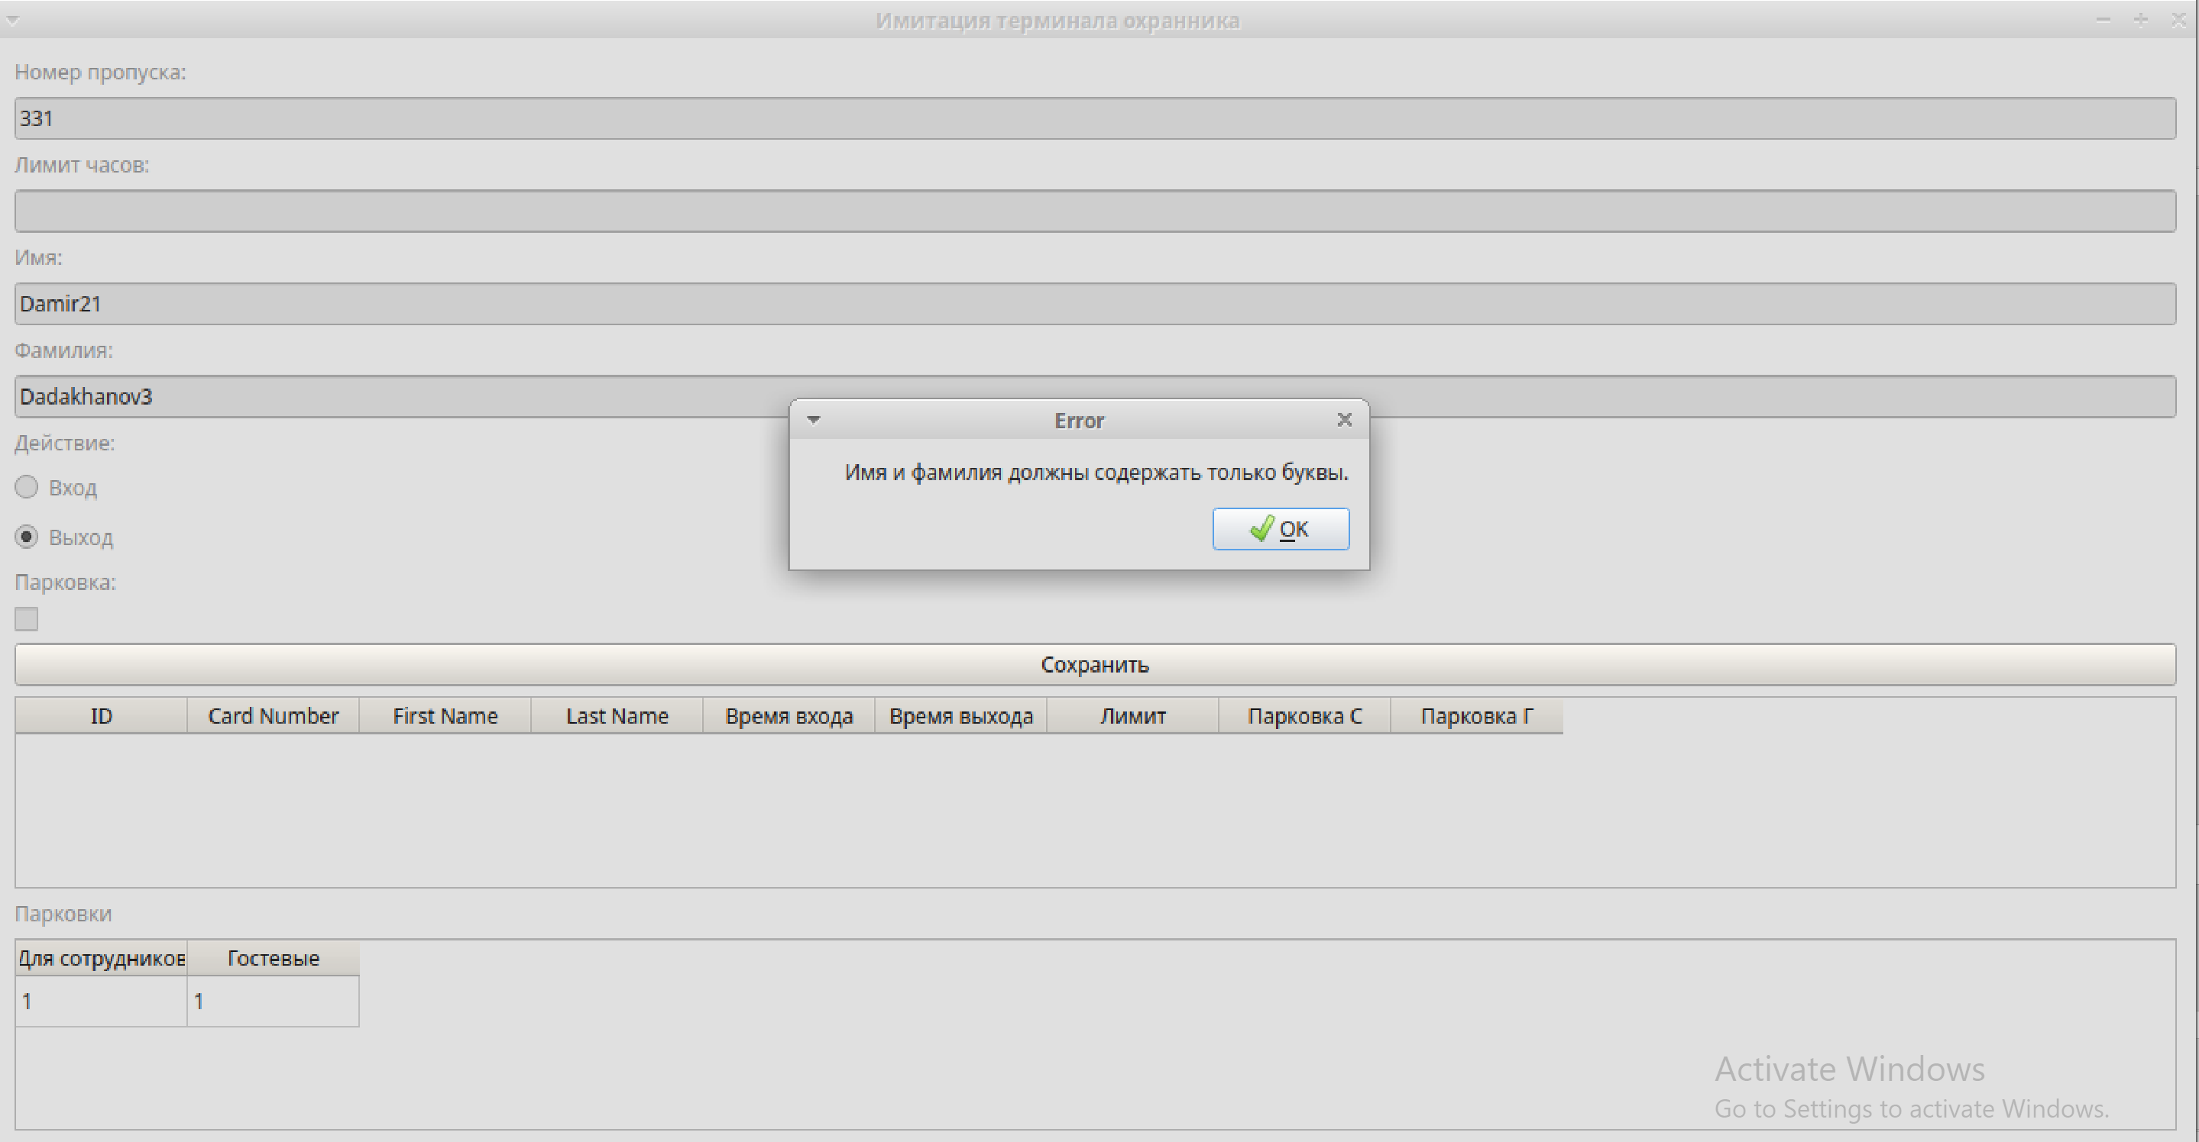
2. Тест кейс: Ввод некорректного имени или фамилии.
Шаги:
1. Открыть приложение "Терминал Охранника".
2.Ввести некорректное имя или фамилию(что-то кроме букв).
3.Ввести корректные данные для остальных полей.
4.Выбрать действие "Вход".
5.Нажать кнопку "Сохранить".
Ожидаемый результат:
Всплывающее окно с сообщением об ошибке по содержимому поля “Имя” или “Фамилия”.

Slide 11
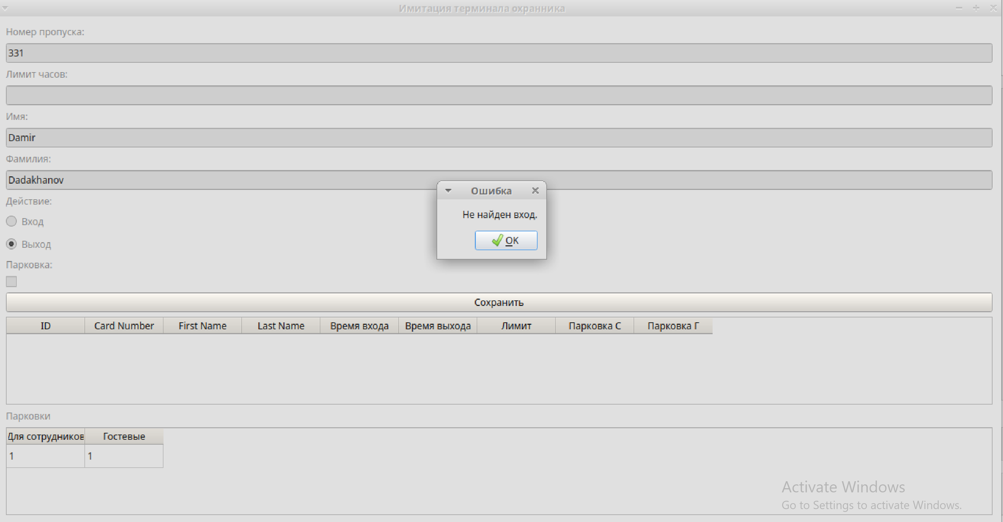
3. Тест кейс: Попытка выхода без предварительного входа.
Шаги:
1.Открыть приложение "Терминал Охранника".
2.Ввести данные для выхода без предварительного входа (корректный номер пропуска).
3.Выбрать действие "Выход".
4.Нажать кнопку "Сохранить".
Ожидаемый результат:
Всплывающее окно с сообщением об ошибке "Не найден вход".

Slide 12
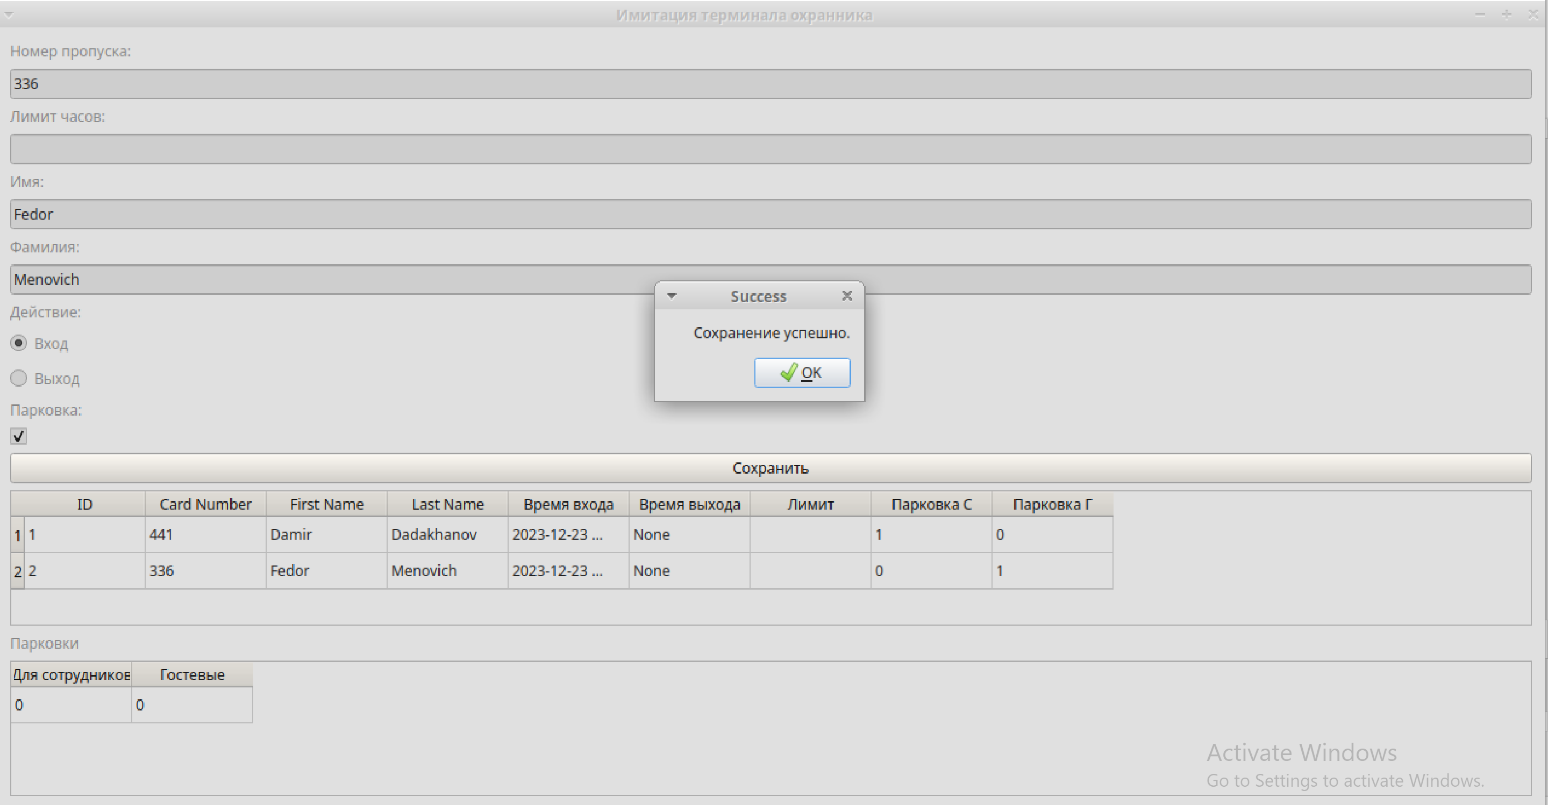
4. Тест кейс: попытка занять сотрудником гостевое место
Шаги:
1. Регистрация сотрудника(повторить действия два раза)
1.2 Открыть приложение "Терминал Охранника".
1.3 Ввести корректные данные для посещения: номер пропуска, имя, фамилию.
1.5 Включить чекбокс “Парковка”
1.4 Выбрать действие "Вход".
1.5 Нажать кнопку "Сохранить".
Ожидаемый результат:
-После регистрации второго сотрудника гостевые парковки становятся равны 0, парковка гостя зачисляется второму сотруднику
-Данные успешно сохранены в базу данных.
-Таблица посещений обновлена.
-Подтверждение сохранения отображено.

Slide 13
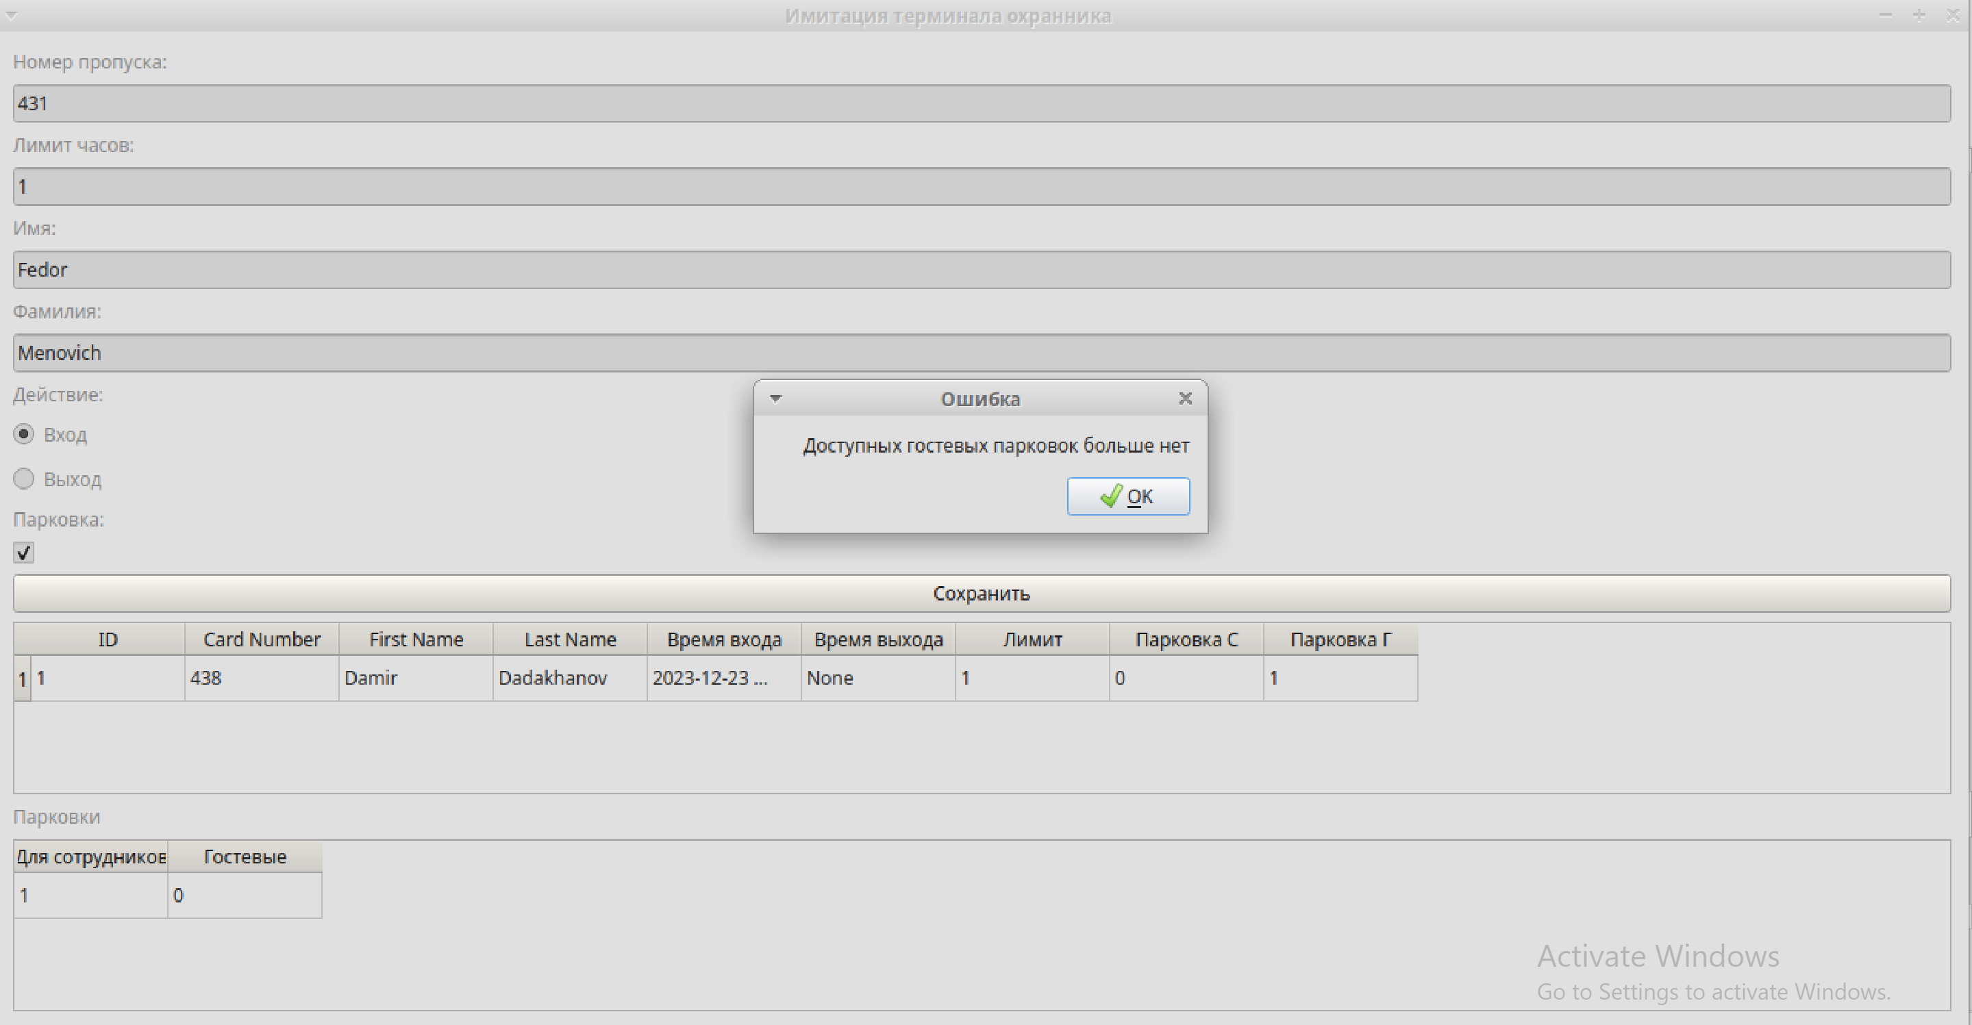
5. Тест кейс: попытка занять гостем место сотрудника
Шаги:
1. Регистрация гостя(повторить действия два раза)
1.2 Открыть приложение "Терминал Охранника".
1.3 Ввести корректные данные для посещения: номер пропуска, имя, фамилию, лимит часов
1.4 Включить чекбокс “Парковка”.
1.4 Выбрать действие "Вход".
1.5 Нажать кнопку "Сохранить".
Ожидаемый результат:
-После регистрации второго гостя возникнет ошибка с сообщением “Доступных гостевых парковок больше нет”.
-Данные успешно сохранены в базу данных.
-Таблица посещений обновлена.
-Подтверждение сохранения отображено.

Slide 14
Б) Обратная связь от пользователей и предложения по дальнейшему улучшению приложения:
Проведенные тесты подтвердили эффективность и надежность приложения. Обратная связь от пользователей позволила учесть опыт использования для будущих улучшений.

Slide 15
В) Планы по дальнейшей разработке и внедрению новых функций
Планируется расширение функционала, улучшение интерфейса и внедрение новых возможностей для более эффективного управления безопасностью и учетом посещаемости.

Slide 16
Заключение
А) Подведение итогов и оценка достигнутых результатов:
Достижения: Создание удобного инструмента для учета посещаемости и контроля парковки.
Оценка результатов: Положительное влияние на эффективность и безопасность.
Б) Возможные перспективы и применение приложения терминала охранника:
Расширение использования: В других сферах, где требуется учет посещений.
Повышение безопасности: Эффективное средство контроля доступа.
В) Благодарности и завершающие слова:
Благодарность за участие: студенту первого курса ИСИТ 2Б Дадаханову Дамиру
Завершающие слова: Обещание продолжения поддержки и улучшения продукта.

